Slide 1
8а класс

Slide 2
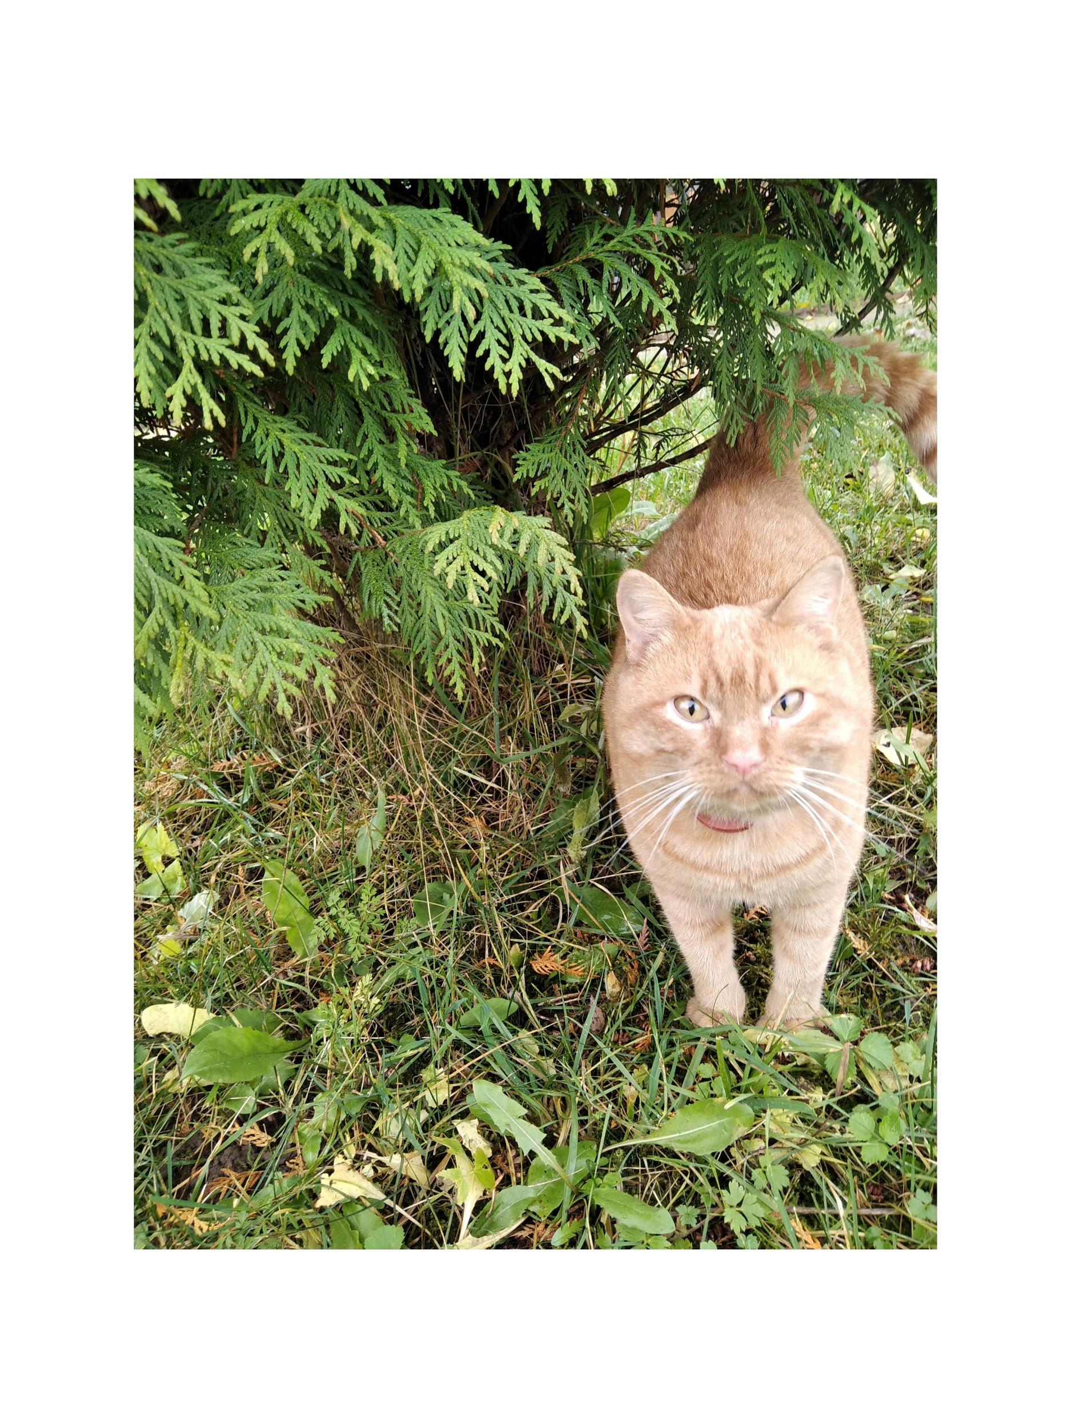
Мышенкова Снежана
Моими любимыми питомцами всегда являлись и будут являться котята. Я их очень люблю! Как-то раз, в конце июня, к моей семье на дачу прибежал котенок. Он просто лег к папе в ноги и не захотел уходить. Мы его накормили, поиграли с ним. Он от нас больше не уходил. Он очень красивый, яркий, но самое главное - умный. У него безумно красивые янтарные глаза. Каждое утро, день и вечер он умывается. Всегда поддерживает свои лапки в чистоте. Мы очень удивились, когда дали ему кушать и увидели, что косточки, которые остались у него после еды он лапками перекладывал из миски на пол и продолжал кушать, чтобы они ему не мешали. Это было очень мило. Своего котика я решила назвать Шалфей. Я предложила эту идею семье, а они её одобрили. Я люблю этого котенка больше, чем всех животных на свете!

Slide 3
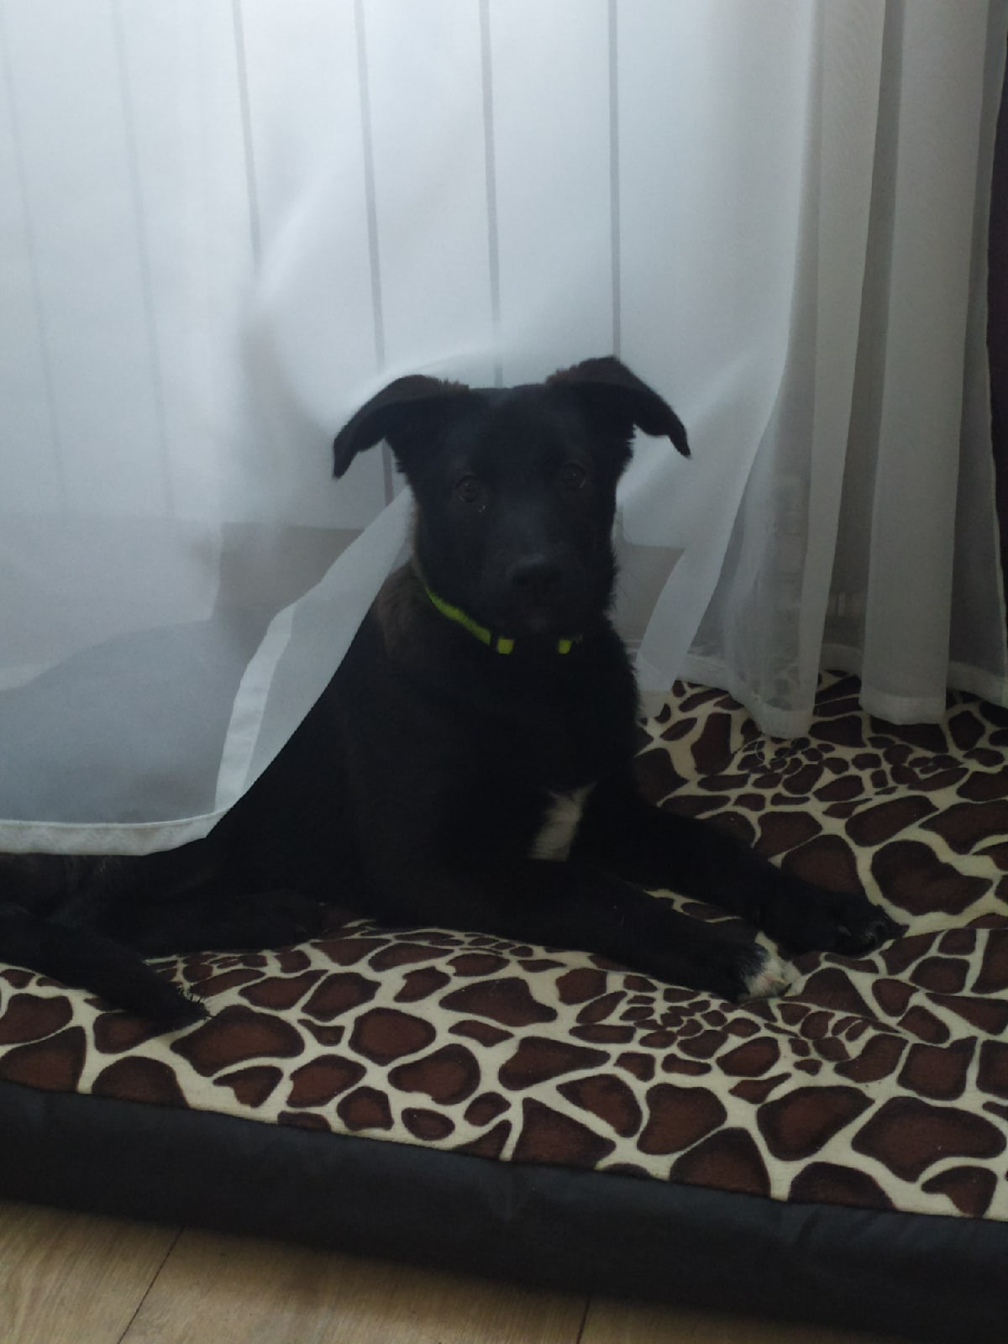
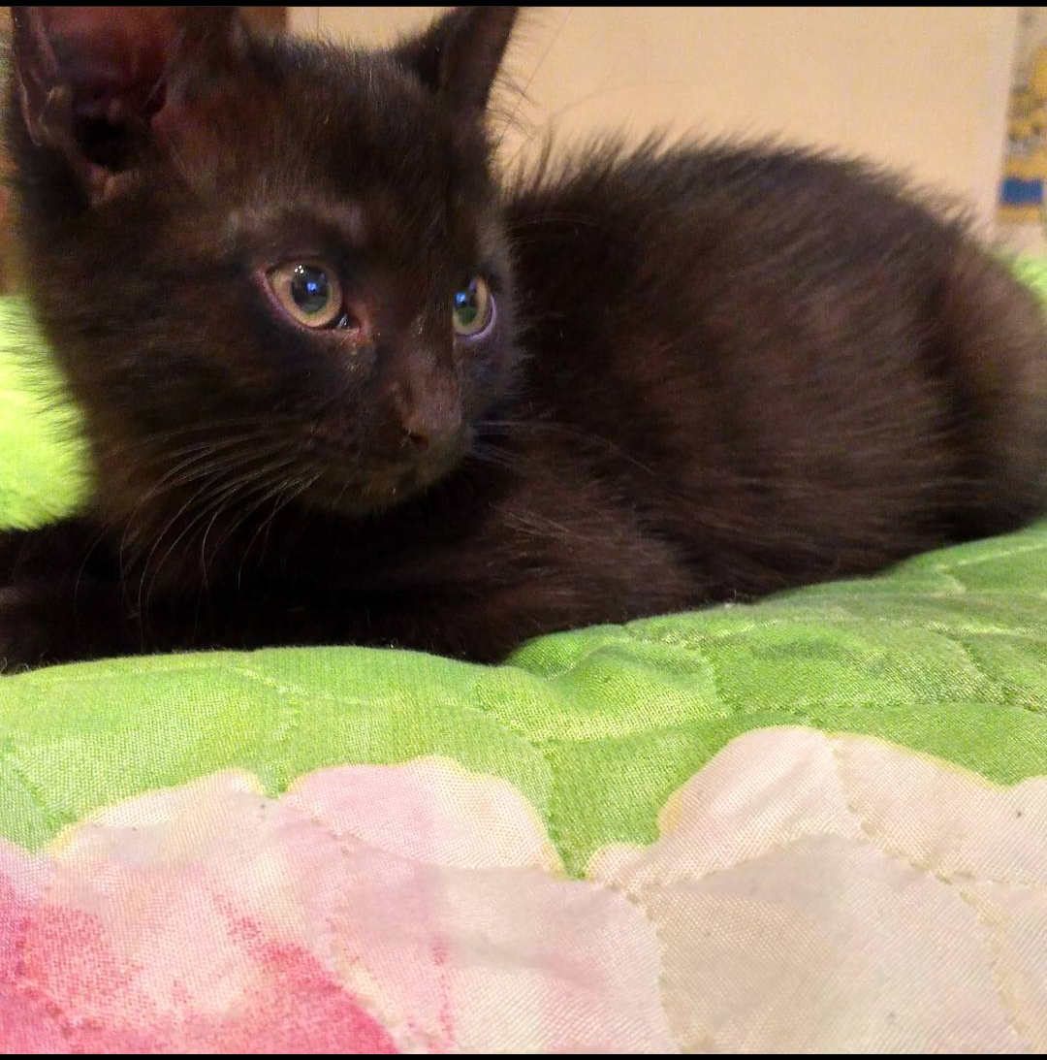
Сироткина Анастасия
Это моя кошка Маня, ей 3,5 года(на фото 2 месяца) и моя собака Джесси ей 5 месяцев. Они не дружат и здесь очень сильно подходит фраза "живут как кошки с собакой". А сами по себе каждая по отдельности добрая и хорошая.

Slide 4
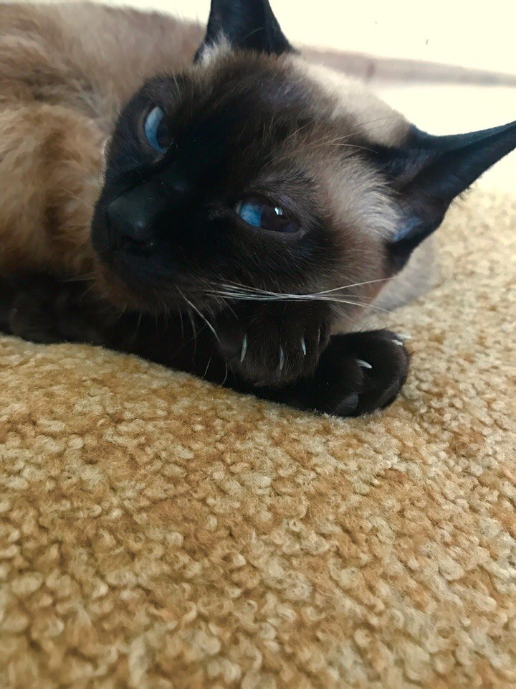
Алина Васнева
Анфиса- любит ничего не делать и спать.
Думает что она королева, а мы её прислуга и это так.
Если её вовремя не покормить или не погладить, то она будет ходить и орать на всю квартиру.
Любит открытые двери, а если закрыты, то она залезет на ручку и откроет любую дверь в квартире.
Только меня она удостаивает такой чести и приходит ночью ко мне.
Очень любит золото и не раз пыталась стащить золотую цепочку.
Но не смотря на все её капризы, мы все её очень любим

